Slide 1
自我介紹(niziima Live)
112598026 洪裔晟
Notes:
接下來我會利用故事七步驟，跟大家說一個關於我的故事

Slide 2
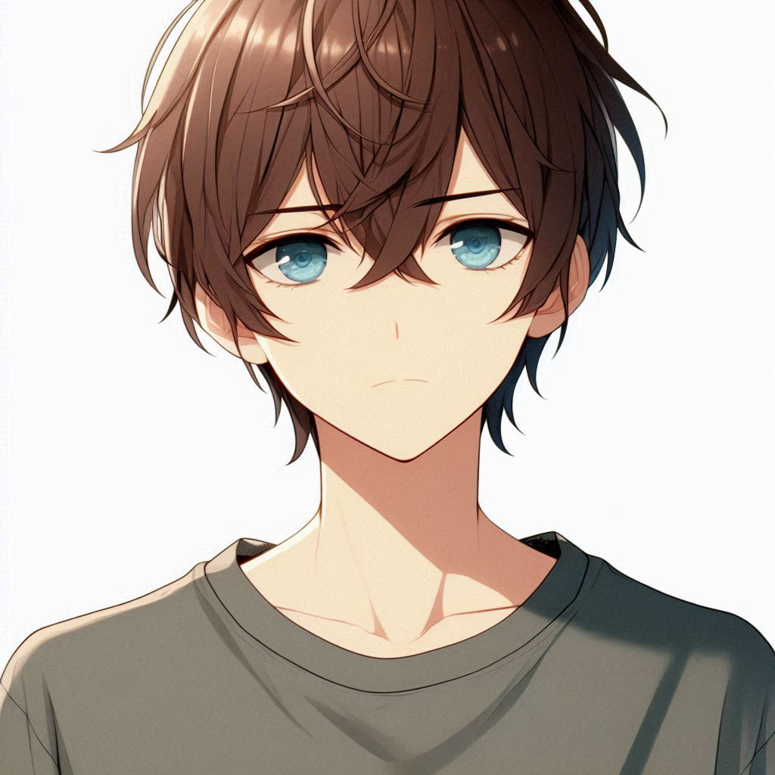
1. 目標 我是一個熱愛打遊戲的碩士生，夢想是參加APEX世界大賽，並贏得冠軍，讓我的遊戲技術得到大家的肯定
Notes:
日本動漫風格的男生，藍色眼睛，眼睛看起來沒精神，頭髮中等長度是咖啡色的，並且穿著灰色的t-shirt
我是一個熱愛打遊戲的碩士生，夢想是參加APEX世界大賽，並贏得冠軍，讓我的遊戲技術得到大家的肯定

Slide 3
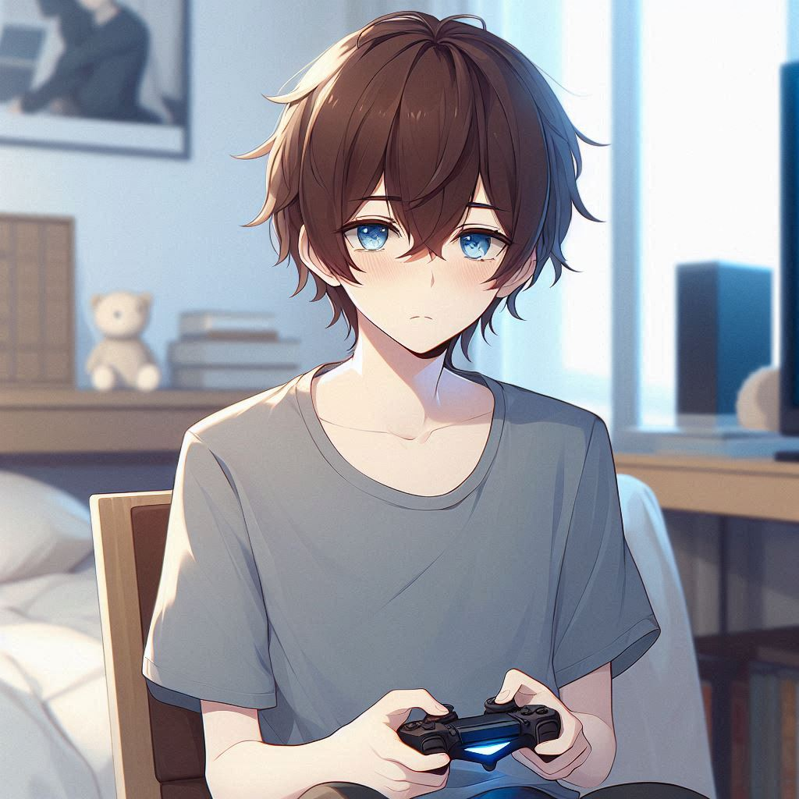
2. 阻礙 但家裡的人只會認為整天都在打遊戲，並不太支持。
Notes:
日本動漫風格的男生，並且稍微陽剛一點，藍色眼睛，眼睛看起來沒精神，頭髮中等長度是咖啡色的，並且穿著灰色的t-shirt，正在房間打遊戲
但家裡的人只會認為整天都在打遊戲，並不太支持。

Slide 4

3. 努力 儘管如此，我每天都在勤奮練習，並且維持學校的成績。
Notes:
日本動漫風格的男生，並且稍微陽剛一點，藍色眼睛，眼睛看起來沒精神，頭髮中等長度是咖啡色的，並且穿著灰色的t-shirt，正在書房讀書，旁邊有一台電腦
儘管如此，我每天都在勤奮練習，並且維持學校的成績。

Slide 5
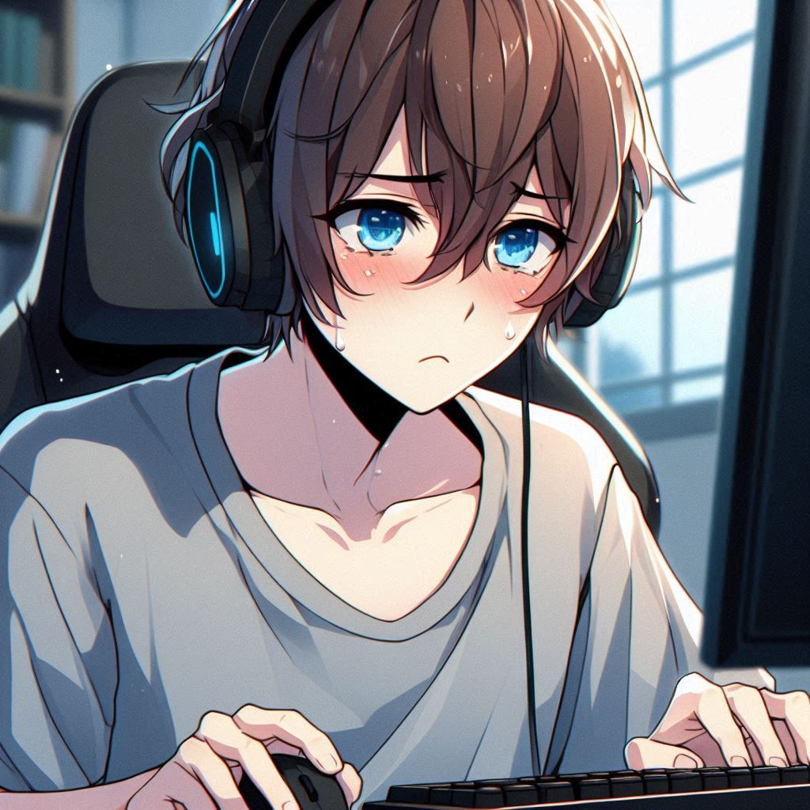
4. 結果 但第一次參加比賽時，馬上就被淘汰了。
Notes:
日本動漫風格的男生，看起來陽剛一些，藍色眼睛，眼睛看起來沒精神，頭髮中等長度是咖啡色的，並且穿著灰色的t-shirt，正在電腦前打著遊戲，但看起來輸了，非常沮喪
但第一次參加比賽時，馬上就被淘汰了。

Slide 6
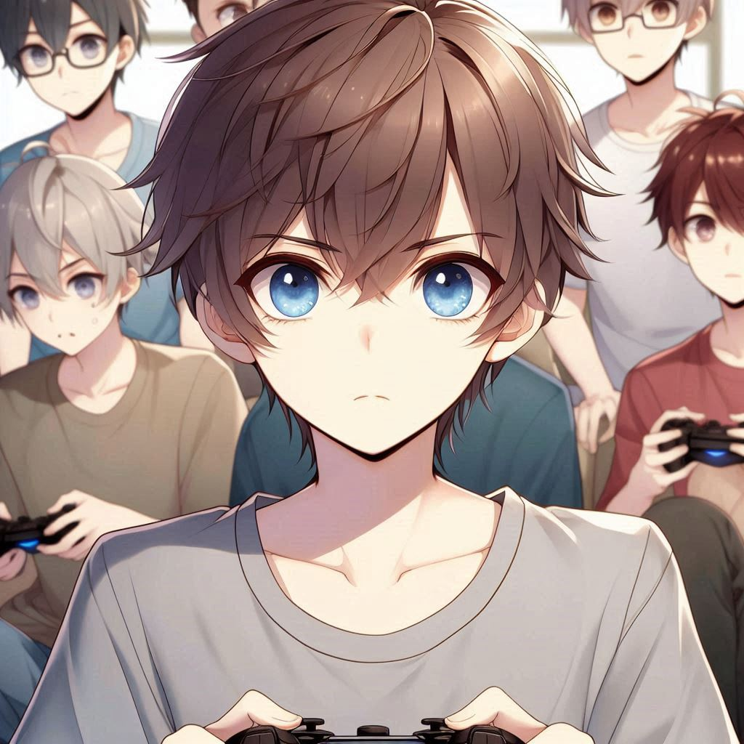
5. 意外 但在比賽的時候認識許多人，儘管輸了，卻多了很多朋友。
Notes:
日本動漫風格的男生，看起來陽剛一些，藍色眼睛，眼睛看起來沒精神，頭髮中等長度是咖啡色的，並且穿著灰色的t-shirt，跟著很多朋友在一起，看起來是一起打電腦遊戲的朋友
但在比賽的時候認識許多人，儘管輸了，卻多了很多朋友。

Slide 7
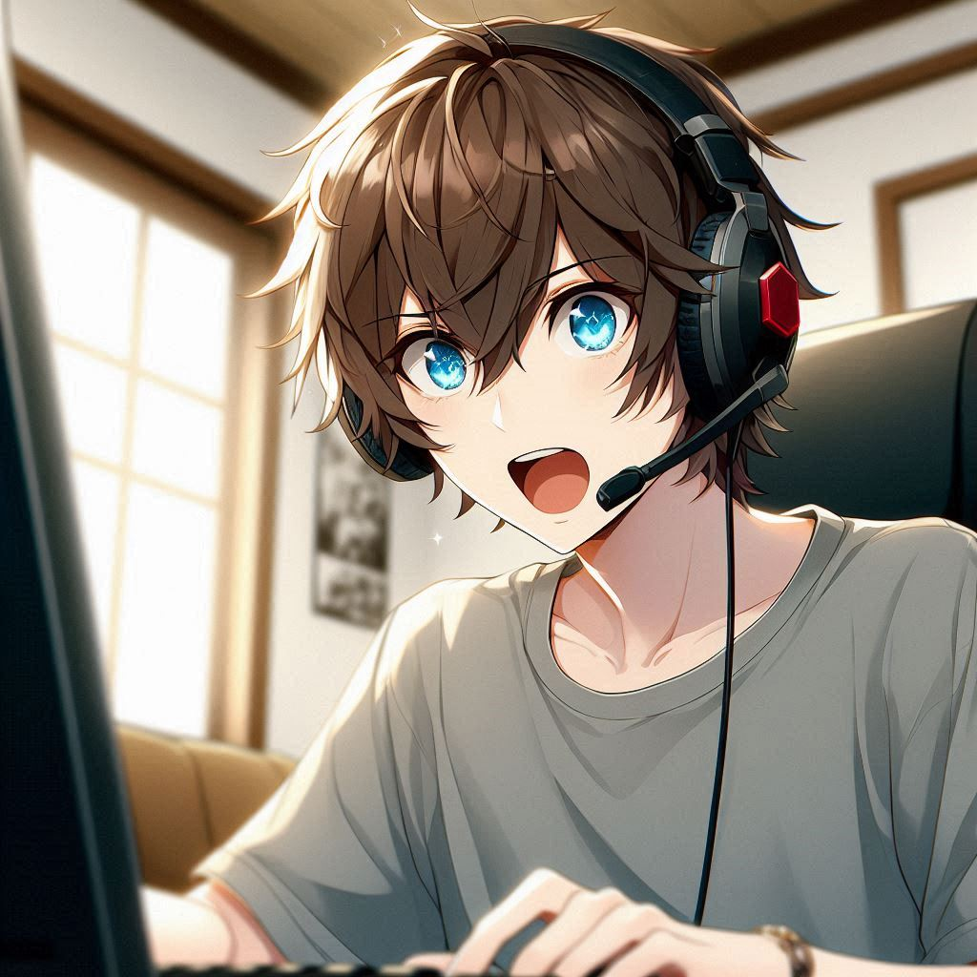
6. 轉彎
這次參加比賽的經驗，讓我了解到許多事情其實重要的不是結果，而是過程。
Notes:
日本動漫風格的男生，看起來陽剛一些，藍色眼睛，頭髮中等長度是咖啡色的，並且穿著灰色的t-shirt，看起來好像是了解了甚麼，非常開心
這次參加比賽的經驗，讓我了解到許多事情其實重要的不是結果，而是過程。

Slide 8

7. 結局
儘管未來可能當不成電競選手，但一起努力的過程，才是最開心的。
Notes:
日本動漫風格的男生，看起來陽剛一些，藍色眼睛，頭髮中等長度是咖啡色的，並且穿著灰色的t-shirt，看起來好像是了解了甚麼，非常開心
儘管未來可能當不成電競選手，但一起努力的過程，才是最開心的。

